Slide 1
Hello Spring
maven 을 이용한 스프링 프로젝트 생성

Slide 2
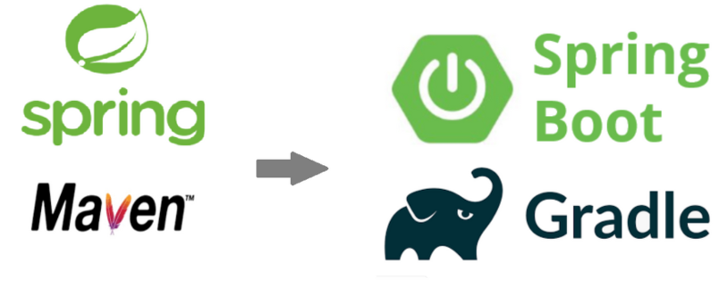
‘스프링’ 이 사용하는 빌드 툴

Slide 3
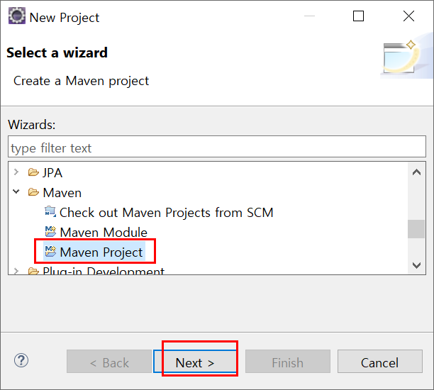
우선 Maven 프로젝트 생성
이클립스는 기본적으로 Maven 플러그 인을 가지고 있다. (따로 Maven 을 설치 안해도 된다.)
New - Project

Slide 4
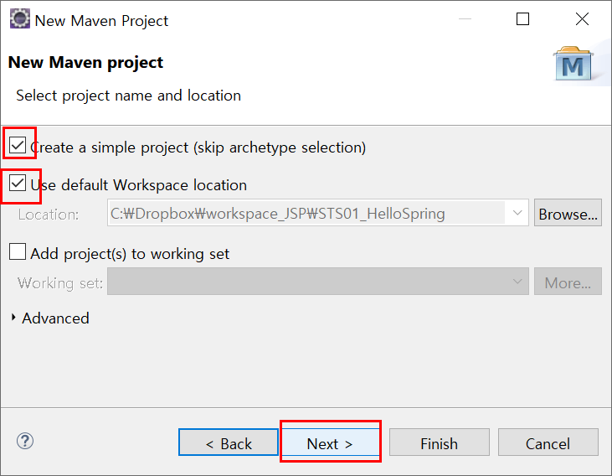
archetype (준비된 프로젝트 템플릿) 선택하지 않고
가장 간단한 형태의 메이븐 프로젝트 생성

Slide 5
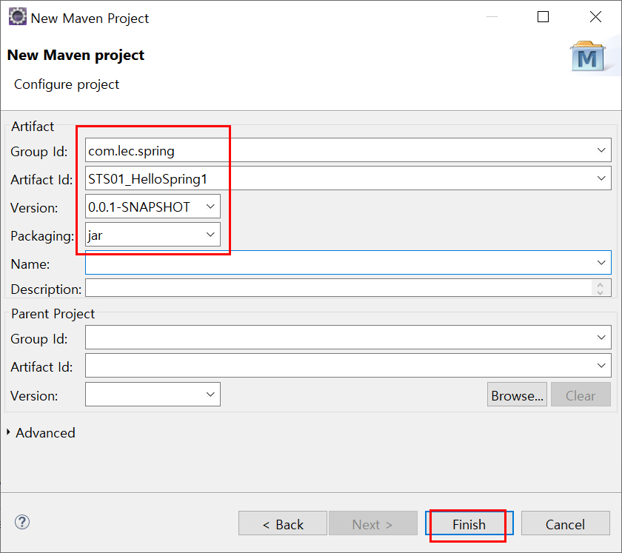
groupId 는 프로젝트 식별자
일반적으로 패키지명으로 명명한다
groupId 이 곧 패키지명이 된다는 뜻이 아니다!
artifactId 는 프로젝트명이 된다.
나중에 jar 파일명이 된다.
version 명. SNAPSHOT 은 개발중 이라는 의미.
packaging 은 jar, war 두가지
Maven 의 groupId, artifactId, version

Slide 6
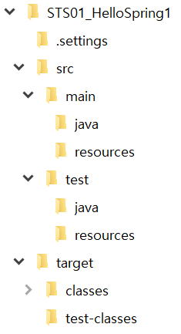
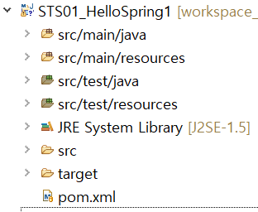
생성된 프로젝트
이클립스로 생성한 Maven 프로젝트다. workspace 에서의 구조와, 실제 폴더 구조도 눈여겨보자.
src: 어플리케이션 루트
아이콘의 M 마크!
src/main/java
자바 소스 코드
src/main/resources
XML 등 자원 파일
pom.xml 메이븐 설정
target : build 결과
Maven 프로젝트의 기본구조..

Slide 7
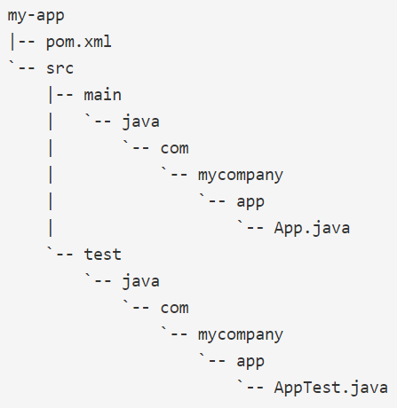
Standard Project structure / Standard Directory Layout
메이븐 프로젝트의 기본적인 구조
https://maven.apache.org/guides/introduction/introduction-to-the-standard-directory-layout.html
https://maven.apache.org/guides/getting-started/maven-in-five-minutes.html
src 가
애플리케이션 루트!

Slide 8
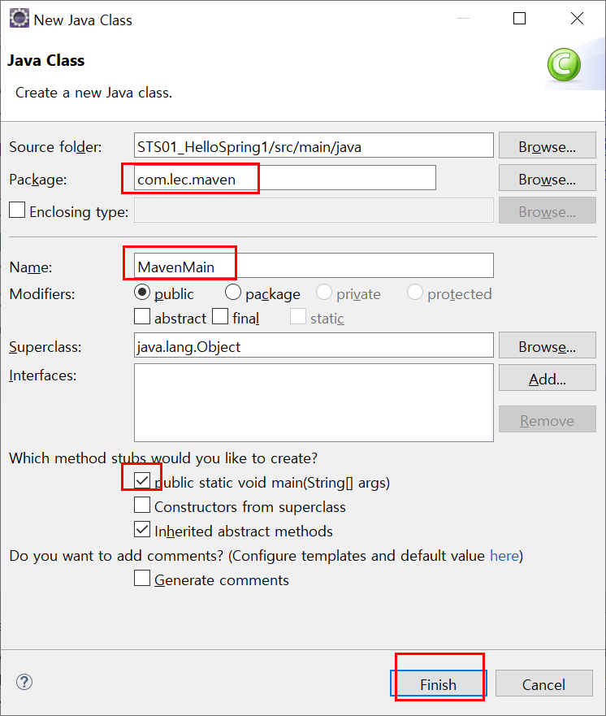
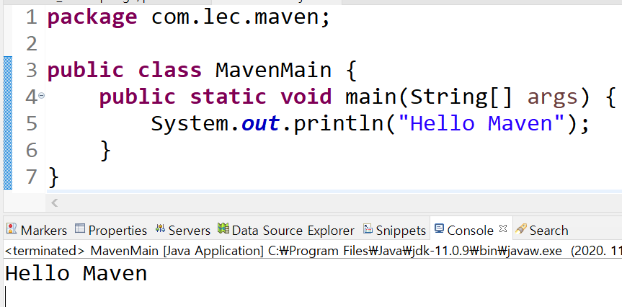
일반 java 파일 생성
CTRL + F11 로 실행까지 된다.

Slide 9
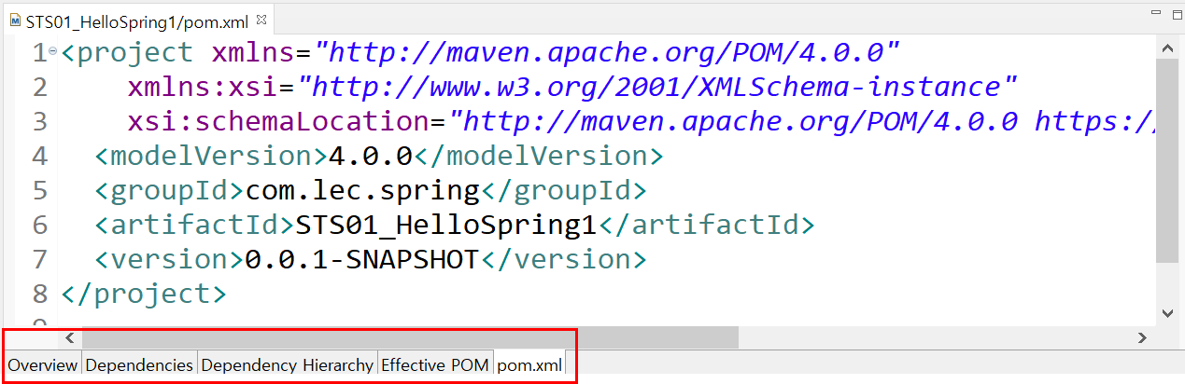
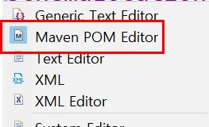
pom.xml 열어보기
Maven 프로젝트의 설정 파일 (xml) Project Object Model
필요한 모듈 관리
메이븐 빌드 명령
Minimal POM 이라 한다
반드시 Maven POM Editor 로 열어보세요. Open With … →

Slide 10
pom 파일구조
기본정보 | 프로젝트 정의(컨텍스트와 아티팩트를 정의) : 필수 연관 정보(라이브러리 연관 관계 및 상위 프로젝트 등 관련 정보에 대한 기술) : 필수
프로젝트 정보 | 선택
빌드 설정 | 빌드 정의(기본 설정되어 있는 빌드 프로세스에 변경을 위하여 별도의 플러그인을 적용할 때 사용) : 선택 리포트 정의(빌드 프로세스에 대한 리포팅 뿐 아니라 연관된 시스템과 결과 정보 등을 리포트로 만들기 위해 정의) : 선택
환경설정 | 선택
https://wikidocs.net/18340 (함 보세요)
(공식) https://maven.apache.org/pom.html

Slide 11
스프링 프로젝트로 만들기

Slide 12
pom.xml 과 dependency
pom 에선
프로젝트에 필요한 라이브러리 나 모듈 을 dependency (의존) 라 한다
메이븐 빌드를 사용하면 필요한 dependency 들을 pom.xml 에 명시만 해주어도
메이븐 repository 에서 라이브러리를 ‘자동적’으로 다운로드 하여 준다!!

Slide 13
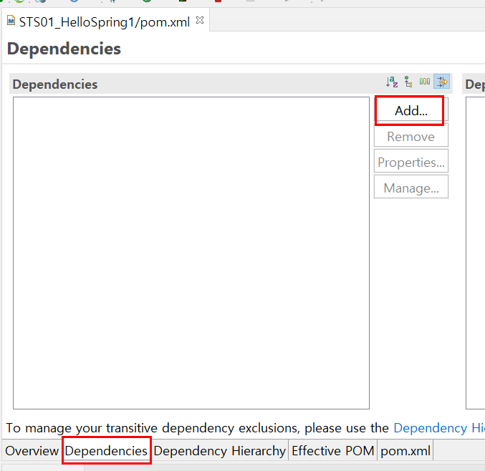
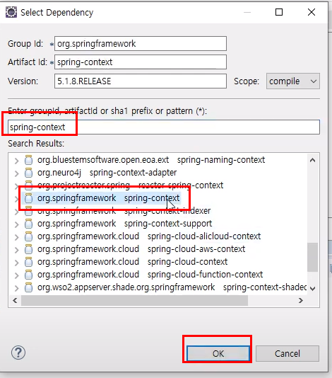
pom.xml 에 스프링 라이브러리 를 추가
스프링의 핵심 라이브러리인 spring-context 를 dependency 에 추가해보자
검색어 입력하면 관련 dependency 목록 검색해줌..
org.springframework 의
spring-context 선택

Slide 14
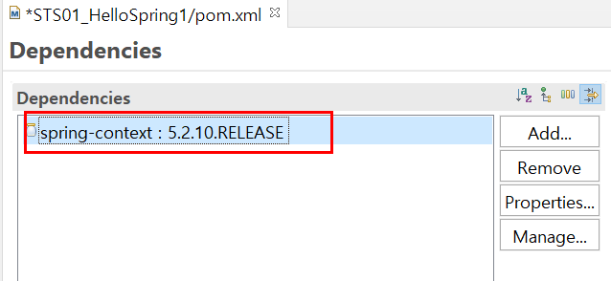
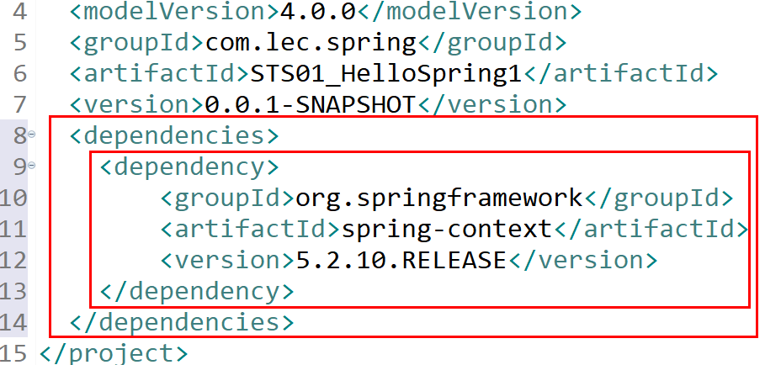
결과

Slide 15
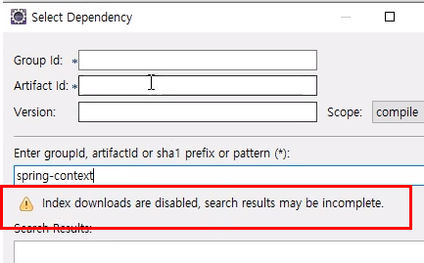
안되요? Index 가 활성화 되어 있지 않기에..
메이븐 repository index 가 생성되어 있으면, 라이브러리 검색이 용이하다..
이클립스로 최초에 메이븐 프로젝트 하기 전에
메이븐 central repository 의 index 로 update 해주면 좋다… (검색 등 효율성)
그러나 강사 가이드를 따라주세요.
(시간, 용량 어마어마..)

Slide 16
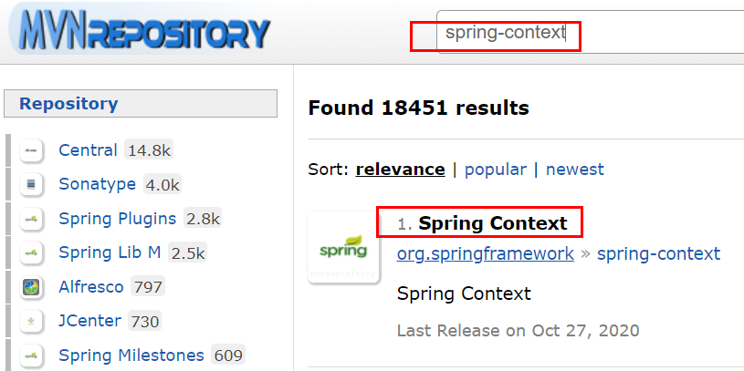
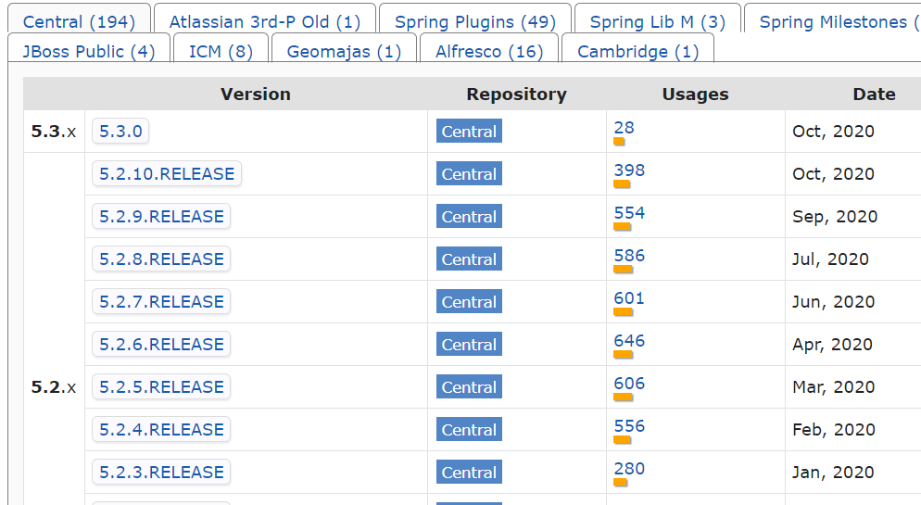
maven repository 검색.
https://mvnrepository.com/ 나 https://search.maven.org/ 에서 검색하여 dependency 를 추가할수도 있다.

Slide 17
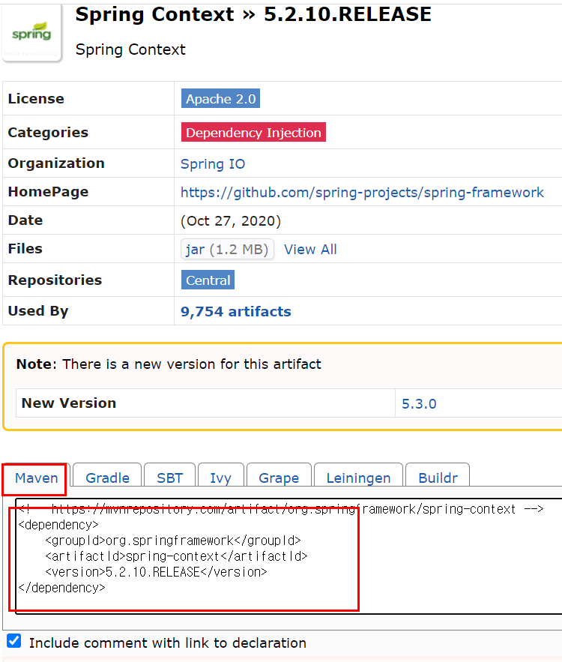
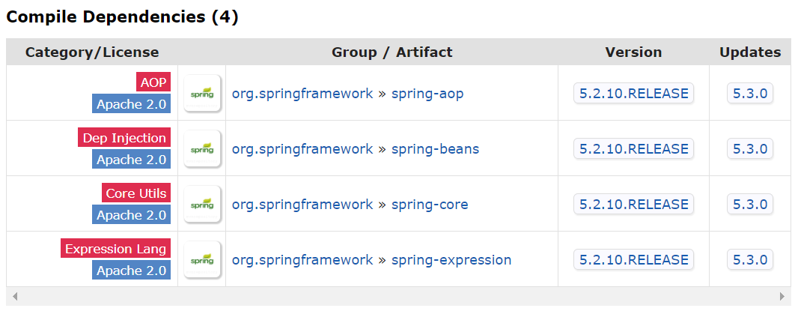
Maven dependency 태그 복사 해서 직접 pom.xml 에 붙여 넣기 해도 된다.
좀 더 아래
보면
Spring-context 의 depencency 들도 보인다.
메이븐은 이들도 자동으로 가져와 준다.!!!!

Slide 18

pom.xml 변경후 저장하면..
‘다운로드’ 하고 ‘빌드’ 시작된다. (완료될때까지 기다리자)

Slide 19
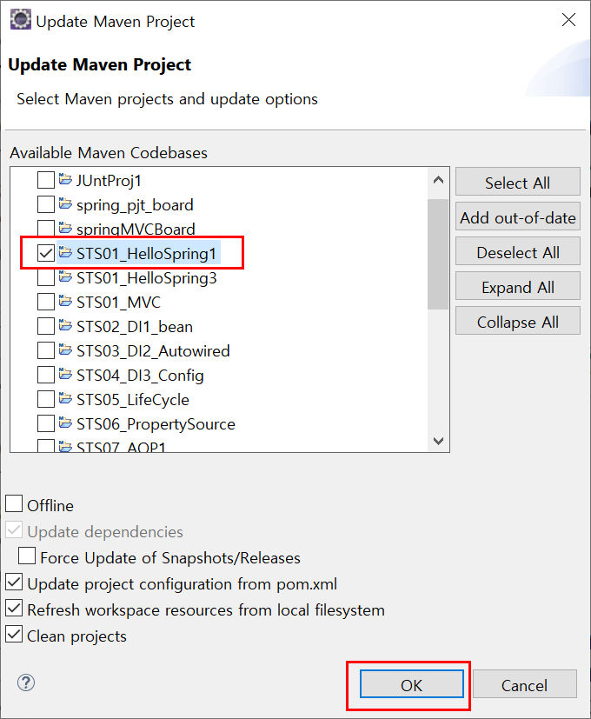
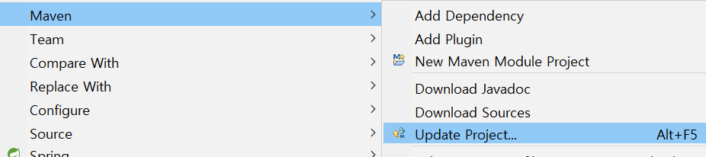
pom.xml 변경후 꼭! maven - update project 하자
프로젝트 위에서
이후 build 진행. 완료할때까지 기다리자.

Slide 20
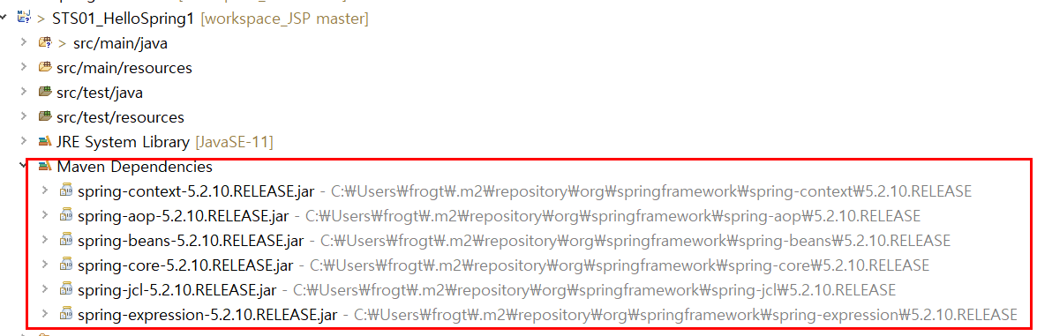
빌드 완료 후.
Maven Dependencies
다운 받아온 dependency 들이 어디 저장되었는지 보자.

Slide 21
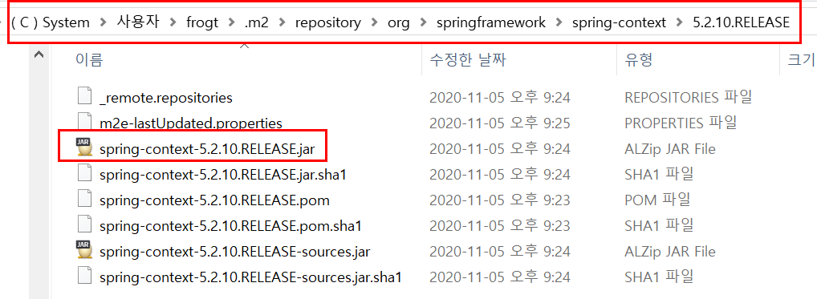
.m2 디렉토리 : Local Repository
메이븐 central repository 에서 다운 받아온 dependency 들은 사용자폴더/.m2 라고 불리우는 메이븐 local repository 에 저장된다.
이후 어떠한 메이븐 프로젝트라도 이 local repository 의 라이브러리들 사용 가능!

Slide 22
필요한 모듈 찾기..
결코 쉽지많은 않다. 구글링, 해당 사이트 레퍼런스 등을 참조해야 한다.

Slide 23
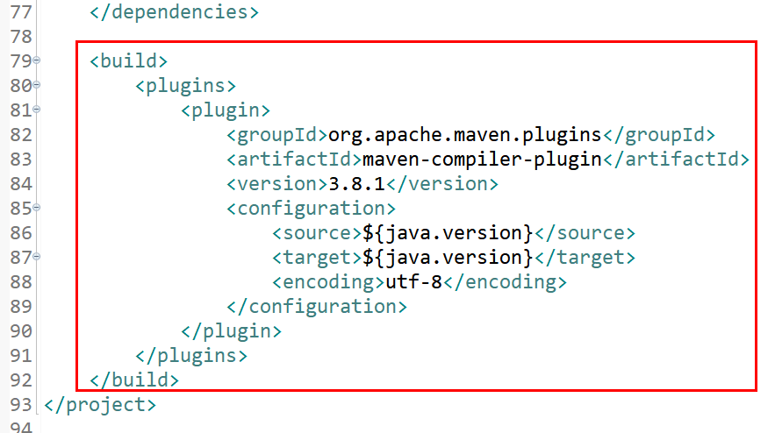
pom.xml : build 에 compiler 지정
<properties> 에서 지정해준거다.
pom.xml 수정후
저장
maven-update project
Notes:
<build>
<plugins>
<plugin>
<groupId>org.apache.maven.plugins</groupId>
<artifactId>maven-compiler-plugin</artifactId>
<version>3.8.1</version>
<configuration>
<source>${java.version}</source>
<target>${java.version}</target>
<encoding>utf-8</encoding>
</configuration>
</plugin>
</plugins>
</build>

Slide 24
메이븐을 이용한 스프링 프로젝트 생성.
기존의 ‘이클립스의 Java Project’ 와는 다르다
매번 스프링 프로젝트를 이렇게 생성하면…
피곤하다..
이클립스의 도움을 받아보자..

